Slide 1


OpenHomeSystem
Reprenez le contrôle de votre maison
Site: https://openhomesystem.com/
Courriel: contact@openhomesystem.com

Slide 2
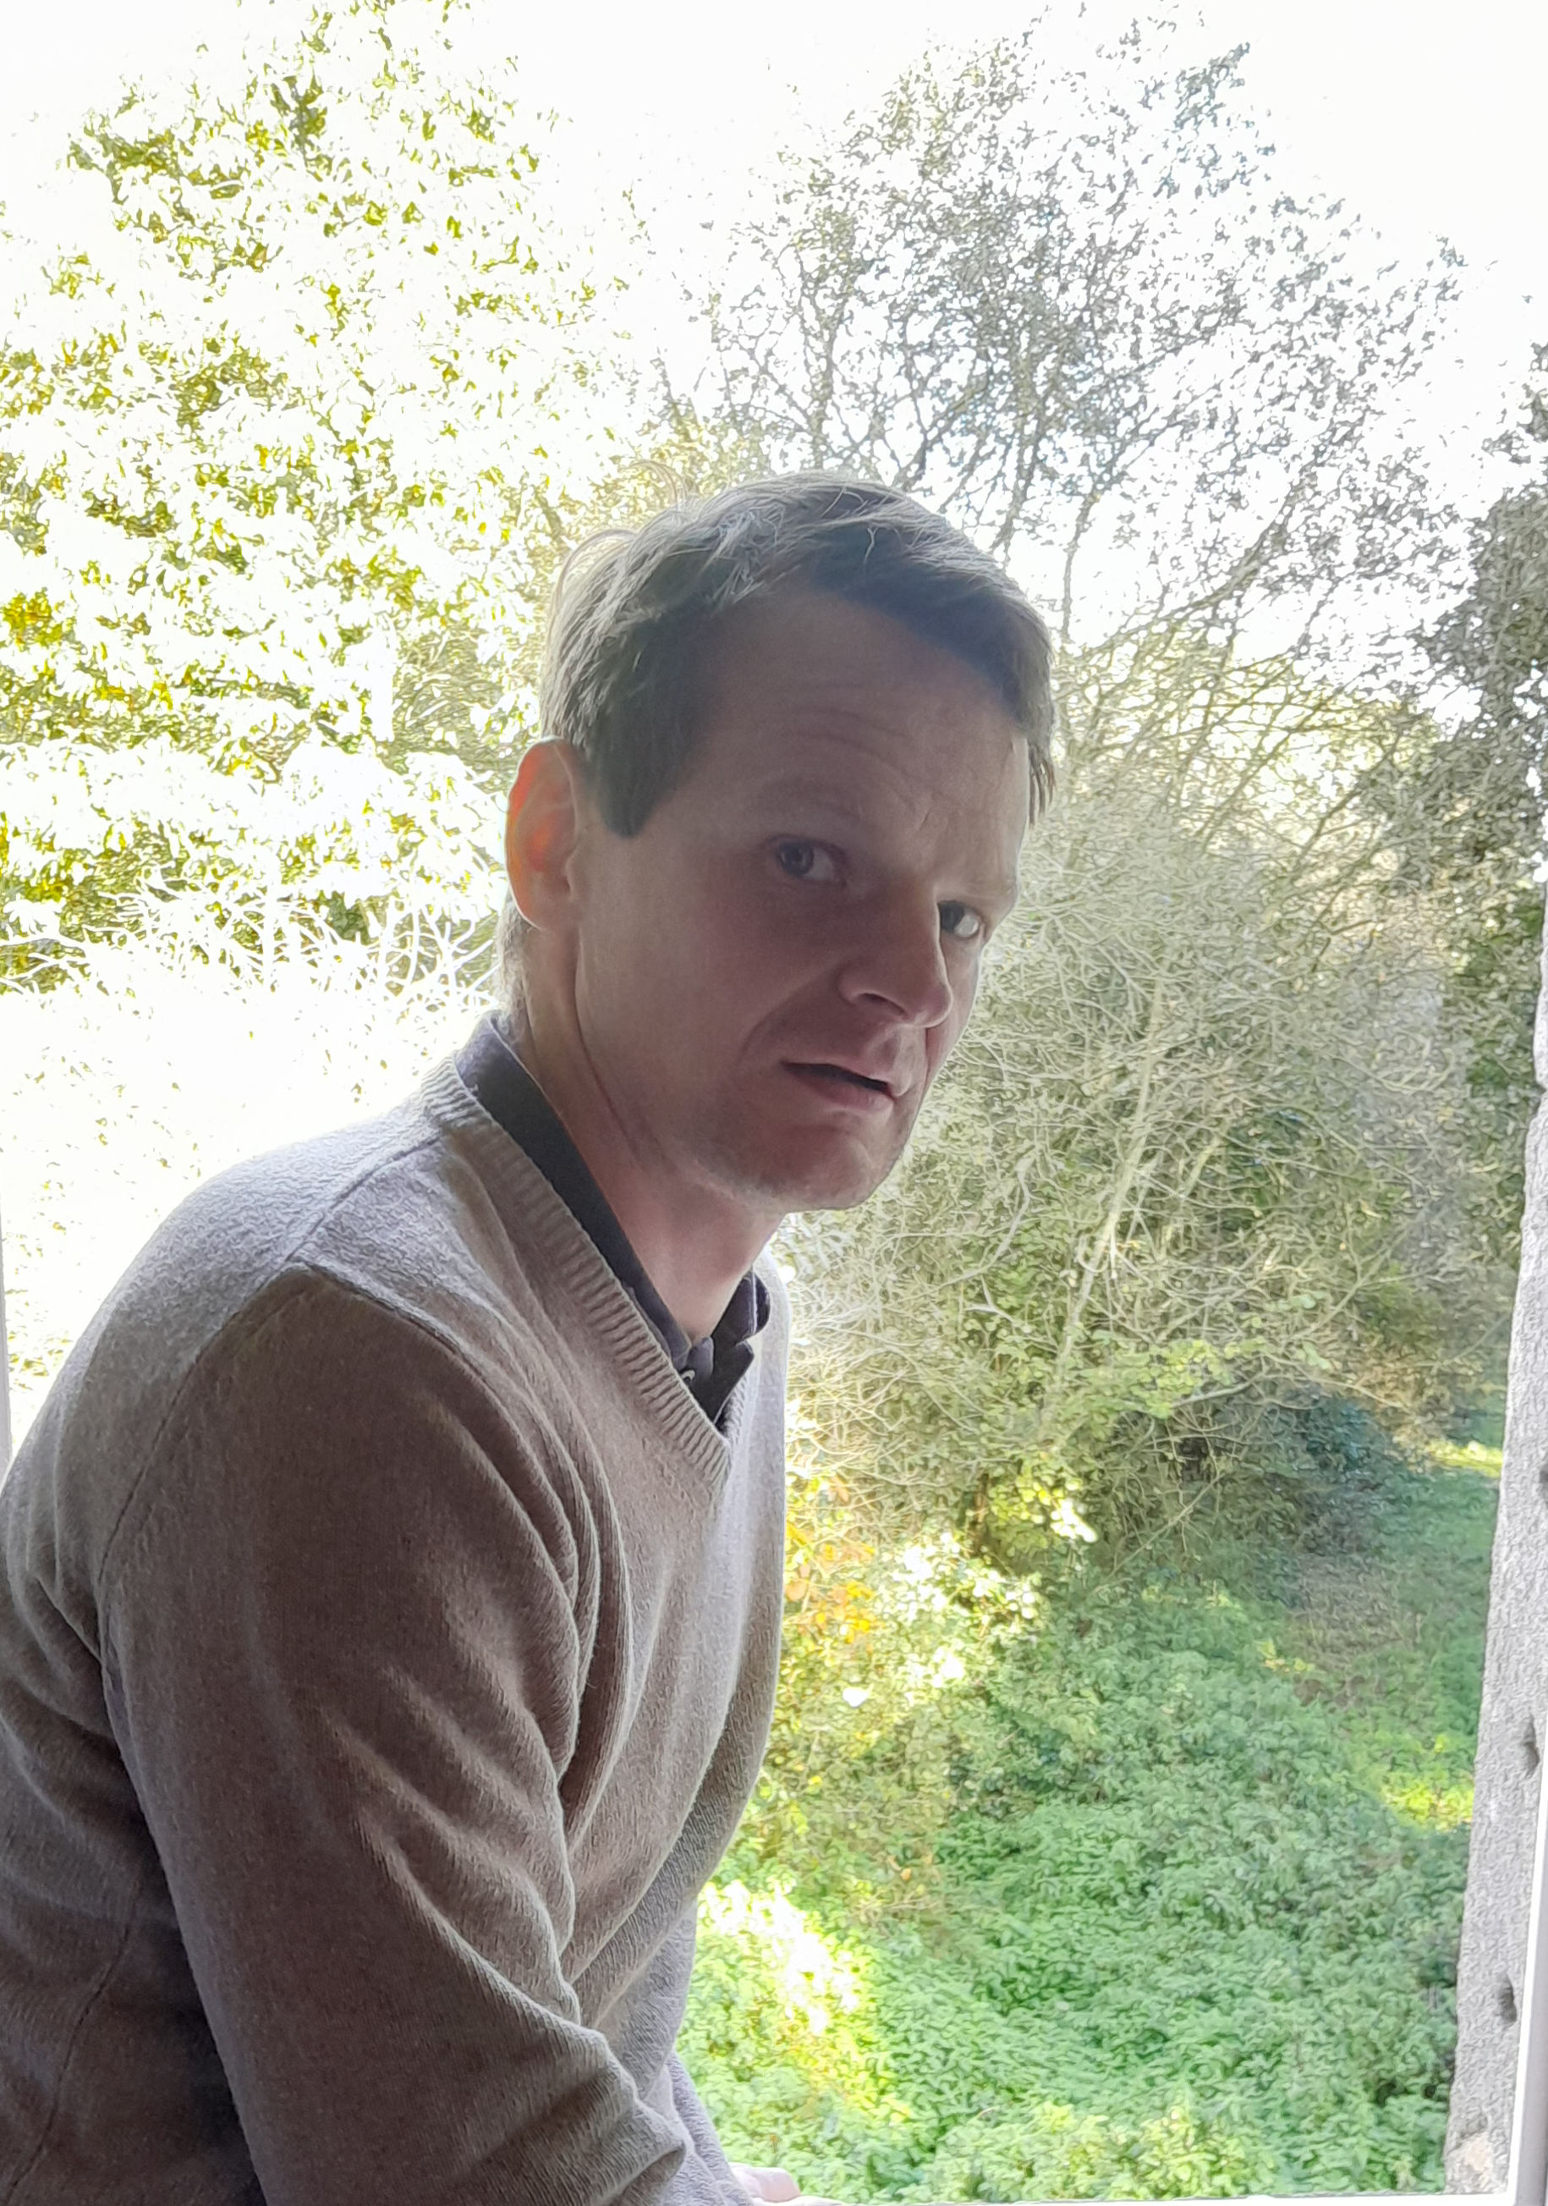
L’équipe
Albéric de la Crochais,
Ingénieur informaticien,
15 ans d’expérience

Slide 3
Le problème
Difficultés des projets open-hardware à se développer à cause du frein à la production/vente.
Les appareils sont de plus en plus connectés présentant un risque croissant pour la vie privée
L’inadéquation de la production avec la consommation électrique coûte cher

Slide 4
Notre idée
Créer une plateforme de production & commercialisation d’appareils domestiques open-hardware.
Les maisons étant de plus en plus domotisés, il est possible de piloter certains appareils électriques.

Slide 5
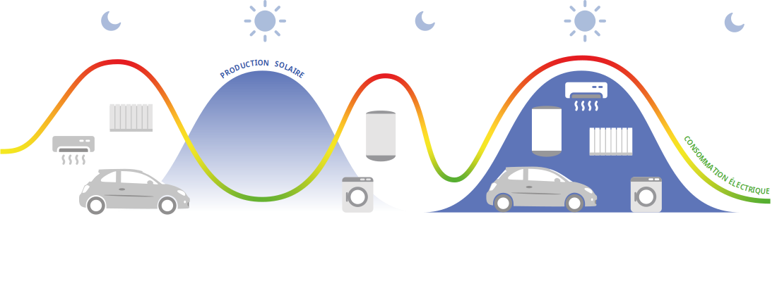
Notre solution
OpenHEMS : Un boîtier basé sur Home-Assistant offrant une centrale domotique universelle.
Une « intelligence » pour optimiser la consommation électrique.

Slide 6
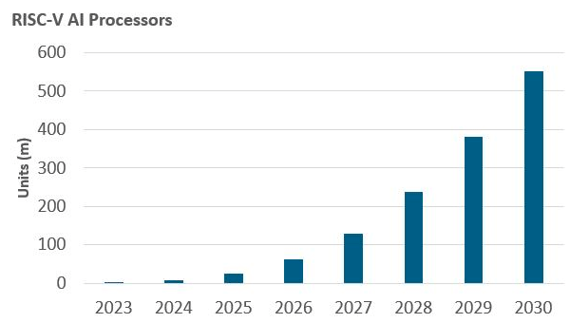
Le marché
Marché PV en forte croissance
(près de 100 % / an)
Marché open-hardware en
forte croissance côté B2B
(RISCV)
mais en panne de solutions
côté B2C.

Slide 7
La concurrence
Shelly 3EM : Nom évoqué par beaucoup, mais il ne pilote rien
Delta Dore : Idem
Mylight150 : bien plus cher, très opaque sur son fonctionnement
ComWatt : Idem
La concurrence ne semble pas gérer le cas simple sans PV.

Slide 8
Nos différenciateurs
Open-source
Transparence (Comptes public, )
Pas encore de réel produits capable de piloter la consommation, seulement de rediriger la production.

Slide 9
Notre produit
OpenHEMS : Un boîtier basé sur Home-Assistant offrant une centrale domotique universelle.

Slide 10
Notre business model
Vente du produit en ligne (~200 euros), et/ou vente du service d’un installateur (~1000 euros).
Vente à des installateurs PV et électriciens.
Vente en « leasing » : Caution remboursable de la moitié du prix + mensualités de 10 % des économies réalisés.

Slide 11
Notre marché cible
Les consommateurs ayant des panneaux solaire soucieux de leur autonomie énergétique et/ou de leur vie privée.
Ceux avec un forfait à heures-creuses souhaitant domotiser leur maison.

Slide 12
Notre stratégie de développement
Été 2025: MVP, premières ventes en fin d’année
2026:
  En cas de difficultés a s’établir, mise en place d’un 2° produit (robot tondeuse ?)
  Sinon, développement de la croissance des ventes.
2027: Produit annexe (routeur-solaire ?)

Slide 13
Nos besoins
Professionnaliser le produit/la vente.
Étoffer la gamme pour être plus résilient.

Slide 14
Merci
Questions ?
Merci et à bientôt.
Site: https://openhomesystem.com/
Courriel: contact@openhomesystem.com
Tél: 06 27 23 98 99

